Slide 1
CSS
Inserimento di fogli di stile
a cura di Marco Zucchini
© 2016

Slide 2
Stili in-line
Le informazioni sullo stile vengono specificate per ogni singolo elemento all’interno del tag HTML utilizzando l’attributo STYLE
Esempio
<H1 STYLE=“color: purple; font-size: 20pt;”>
Intestazione grande color porpora
</H1>

Slide 3
Stili integrati
Il foglio di stile viene integrato nell’intestazione del documento HTML (sezione <head>) utilizzando l’attributo STYLE
Esempio
<head>
<STYLE TYPE=“text/css”>
H1 { color: purple; }
P { font-size: 10pt; color: gray; }
</STYLE>
</head>

Slide 4
Stili esterni
Le regole di stile vengono definite e memorizzate in un documento separato, richiamato dalla pagina HTML in due possibili modi:
Utilizzando il tag HTML <link> inserito nella pagina Web
<link rel="stylesheet" type="text/css“ href="mystyle.css">
con il comando @import (vedi di seguito)

Slide 5
Stili esterni
Con il comando @import
Nell’ambito dell’intestazione del documento, si usa all’interno del tag STYLE e precede ogni altra definizione di STYLE
<head>
<STYLE TYPE=“text/css” >
@import url(fogliodistile.css);
</STYLE>
</head>

Slide 6
Stili esterni
Utilizzando il comando @import è possibile importare anche più fogli di stile nella stessa pagina web.
Il comando è utilizzabile anche all’interno dei fogli di stile per incorporare altri fogli di stile.
ESEMPIO
<head>
<STYLE TYPE=“text/css” >
@import url(stile1.css);
@import url(stile2.css);
@import url(stile3.css);
</STYLE>
</head>

Slide 7
Cascading Priorità delle regole di stile
Nel caso di più regole di stile applicate ad una determinata pagina web, queste «cascano» nella pagine secondo i seguenti criteri di priorità (nell’ordine d’importanza) :
stili in-line
stili interni
fogli di stile esterni
stili applicati dal browser

Slide 8
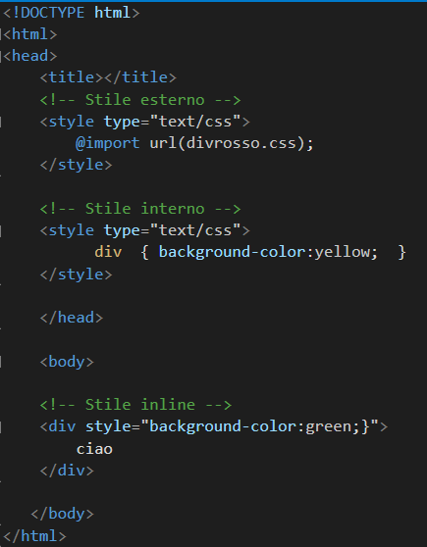

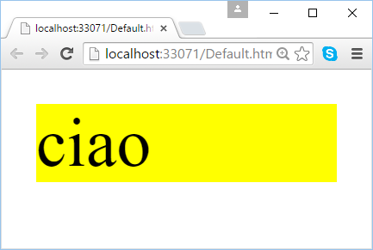
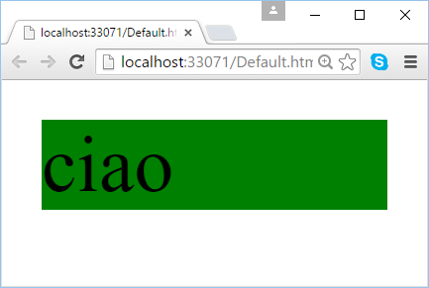
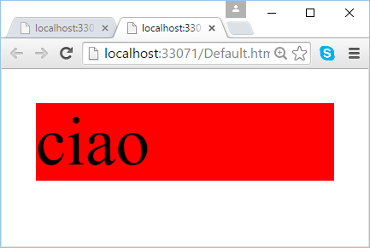
Esempio
Di quale colore sarà il div ?

Slide 9
In sintesi ….
Cascading Style Sheet significa:
Fogli (file) in cui sono definite regole di stile che vengono applicate con priorità
«in cascata»
(vedi esempio precedente) in funzione della modalità con cui vengono definite.

Slide 10
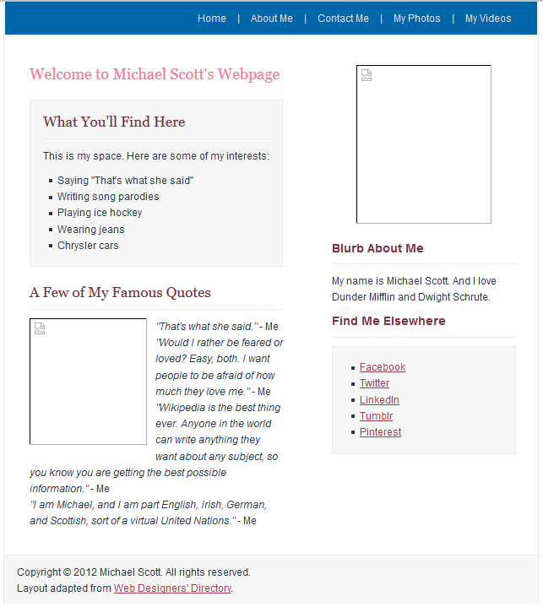
Esercizio
Con l’uso di regole CSS realizzare la seguente pagina web

